Slide 1


Kühlwasser in XTL
1
Totally in the XTL tunnel 159 cabinets 124 Cabinets are Triple racks
25 cabinets for WP01 RF 2 kW
54 cabinets for WP02 LLRF (25 Masters + 25 Slaves + 4 Spare) 2+0,5 + 2,2 kW
25 cabinets for PS and Diagnostics 3 kW
12 cabinets for Cryo and Vacuum 1 kW
5 cabinets IBFB 3 kW
2 cabinets Vacuum and Diagnostics
1 cabinet Kickers

Slide 2
Die Wassermengen in XTL
Dreifacheinheit: 5,5 kW V= 7,9 l/min bzw: 473,7 l/h
Doppeleinheit: 4,0 kW V= 5,7 l/min bzw.: 344,5 l/h
Das sind die Wassermengen, die für die Auslegungen der Rohrleitungen und der Pumpen zu Grunde gelegt wurden
Temperatur der Elektronikbauteile vs. Lebenszeit:
z.B. Relativ guter Kondensator von Panasonic 100uF, Mittlere Lebensdauer bei verschiedenen Temperaturen:
85 grad C – 2100h
60 grad C – 6000h
50 grad C – 120000h (1.3 Jahre)
40 grad C – 2.7 Jahre
30 grad C – 5.4 Jahre
20 grad C – 10.8 Jahre
Dahinter verbirgt sich das Gesetz, dass eine Erniedrigung der Temperatur um 10K eine Verdopplung der Lebenszeit bringt.

Slide 3
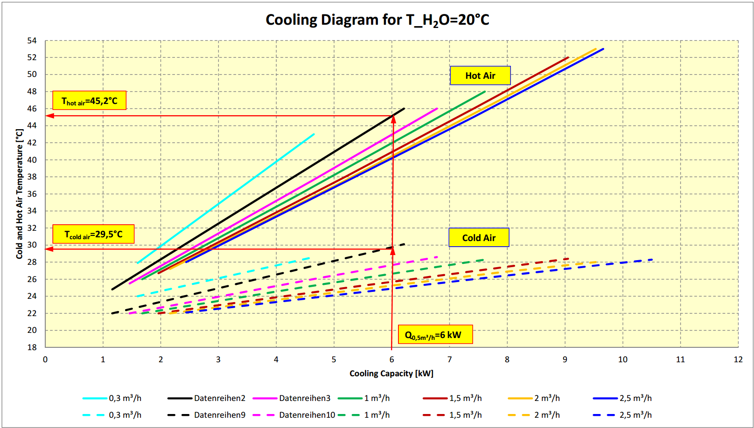

Slide 4
Laut Kühlkurven der aktuellen Racks (LHX10 Typ) vom Schroff
bei 20°C Kuehlwassertemperatur für 4kW
Fluss 0.5 m^3/h → ~26.8 C Kühllufttemperatur → ~36.8 C Warmlufttemperatur
Fluss 1 m^3/h → ~24.8 C (cold air) → ~34.6 C (warm air)
Q = m * cp * dT (Wärmestrom [kW] = Massenstrom [kg/s] X spez. Wärmekapazität {4,18 [kJ/ kg K)} X Temperaturdifferenz [K])
Bei V=0,47 m^3/h und der Kühlleistung von 5,5 kW ist die Temperaturdifferenz: 10 °C
V= 1 m^3/h und 5,5 kW dT = 4,7 °C
V=0,47 m^3/h und 3,7 kW dT = 6,8 °C
V= 1 m^3/h und 3,7 kW dT = 3,2 °C
Die Pumpleistung beträgt momentan: ca. 27 kW → 28 k€ pro Jahr
Bei V= 1 m^3/h erhöht sich dieser Wert auf ca. 90 kW → 94 k€ pro Jahr Betriebskosten allein für die Pumpen der Diagnostikschränke
(die gesamte installierte Pumpleistung im Pumpenhaus steigt um ca. 20%, da noch andere Pumpen vorhanden sind)
Zu Ändern wären:
Pumpen
Verrohrung der Pumpen
Änderung von zwei Wärmetauschern
Änderung (=Vergrößerung) von Abgängen und Unterverteilern im ganzen XTL
Andere Verkabelungen im Pumpenhaus

